Slide 1
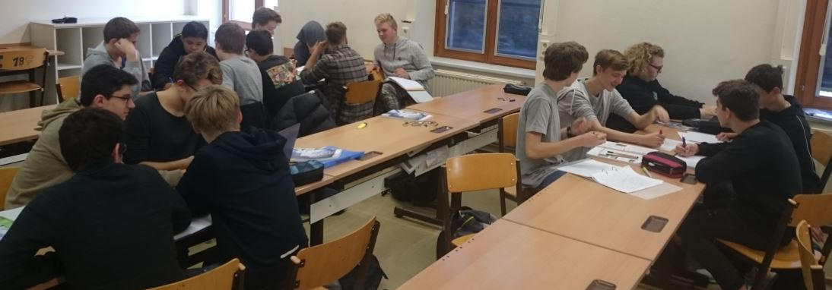
Allgemeinbildung

Slide 2
Allgemeinbildung
Sprachen
Mathematik
Wirtschaft
Geschichte …

Slide 3
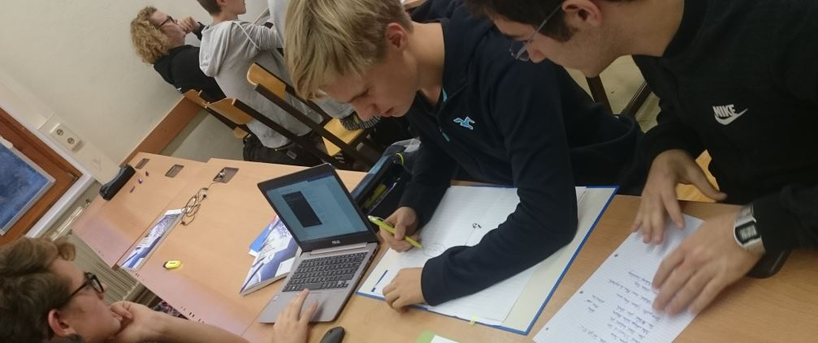
Allgemeinbildung

Slide 4
Allgemeinbildung
Naturwissenschaften
Religion
Sozial- und Personalkompetenz …

